Slide 1
Лабораторная работа № 8 ИЗУЧЕНИЕ ЭЛЕКТРОННОЙ ПОДПИСИ
Санкт-Петербургский государственный электротехнический
университет «ЛЭТИ» им. В.И. Ульянова (Ленина)
Студент: | ____________________ | Шаврин Алексей Павлович, группа 1304
Руководитель: | ____________________ | Племянников А.К., доцент каф. ИБ
Санкт-Петербург 2024

Slide 2
Цель работы.
Цель: Повышение своей компетенции при работе с алгоритмами создания и проверки электронной подписи.
Задачи:
Изучить генерацию ключевых пар
Изучить процессы создания и проверки электронной подписи
Изучить создание и проверку электронной подписи на основе эллиптических кривых
Продемонстрировать процесс подписи в среде PKI
Подписать свой отчет

Slide 3
Генерация ключевых пар

Slide 4
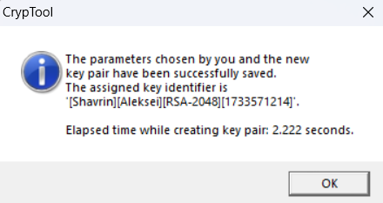
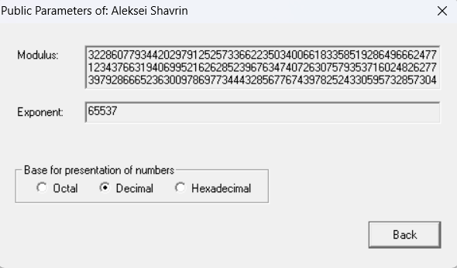
RSA
Выбор простых p и q
Вычисление n = p*q
Вычисление e (e<n), взаимно
простое с fi(n) = (p-1) * (q-1)
4) Вычисление d, т.ч. e*d = 1 mod(fi(n))
5) (e, n) – открытый ключ
d – закрытый ключ

Slide 5

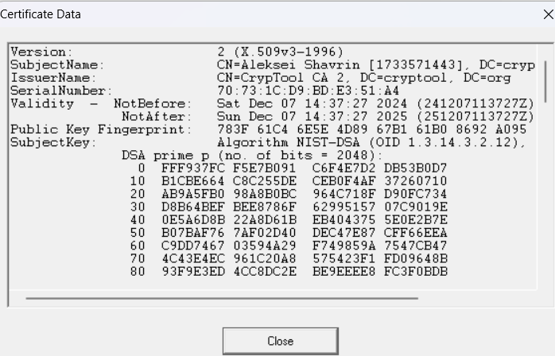
DSA
Выбор p т.ч |p| от 512 до 1024 и кратен 64 бит
Выбор q т.ч. |q| = дайджесту хеш-функции и выполняется: (p-1) = 0 mod q
3) Выбирается e1 т.ч. e1^q = 1 mod p
4) Выбирается целое d < q и вычисляется e2 = e1^d = 1 mod p
5) (e1, e2, p, q) – открытый ключ
d – закрытый ключ

Slide 6
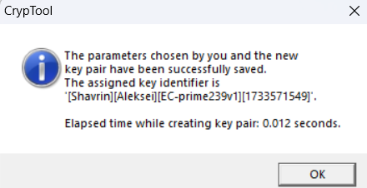
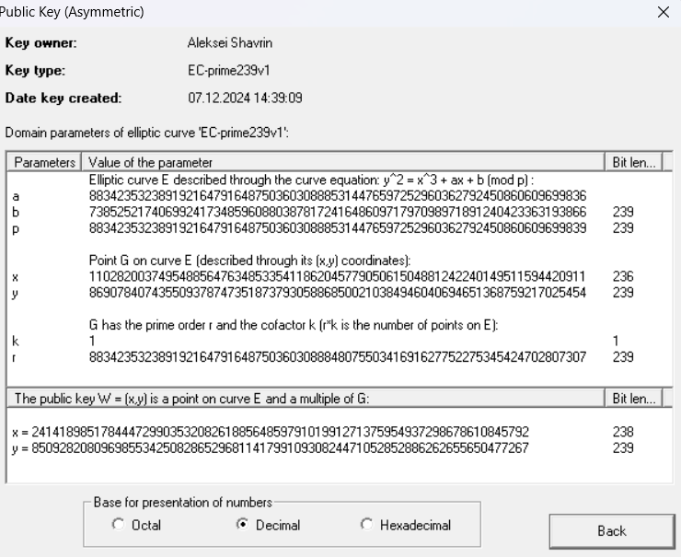
ECDSA
1) Выбирается эллиптическая кривая Ep(a, b), p – простое число.
2. Выбирается точка на кривой e1=(x1, y1)
3. Выбирается простое число q – порядок одной из циклических подгрупп группы точек эллиптической кривой: q*(x1, y1) = 0
4. Выбирается закрытый ключ d.
5. Вычисляется точка на кривой e2 = d*e1
6. Открытый ключ – (a, b, q, p, e1, e2).
d – закрытый ключ

Slide 7
Таблица с фактическими временем генерации ключевых пар
Алгоритм | Время, с
RSA | 2,222
DSA | 3,412
ECDSA | 0,012

Slide 8
Процессы создания и проверки электронной подписи

Slide 9
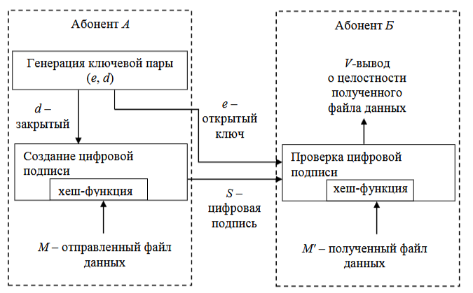
Схема

Slide 10
Таблица с фактическими временами создания электронной подписи различными алгоритмами.
Алгоритм | Время, с
RSA | 0,008
DSA | 0,002
ECDSA | 0,000

Slide 11
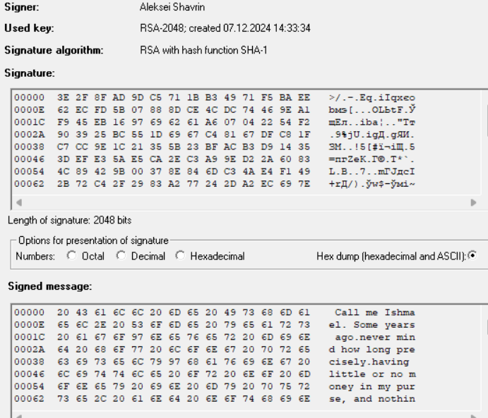
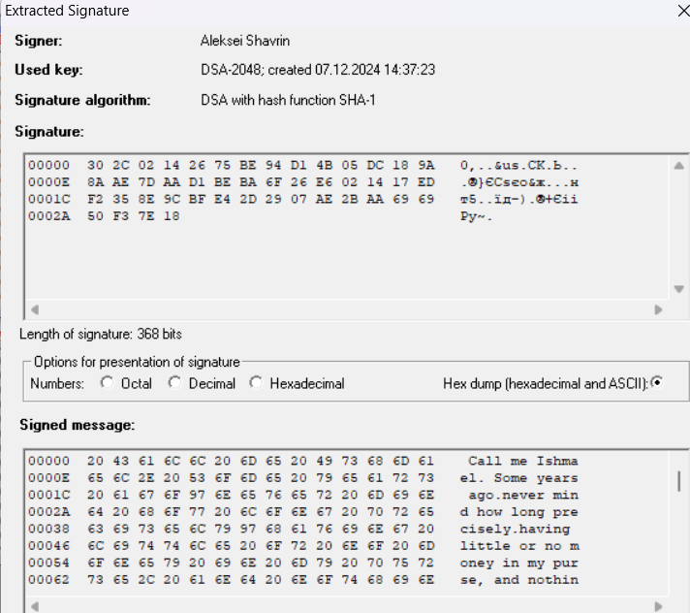
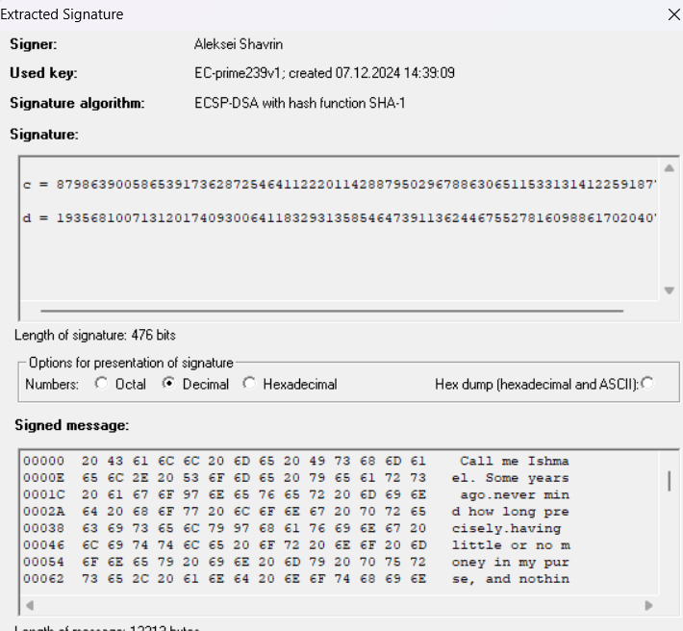
Значения электронной подписи

Slide 12
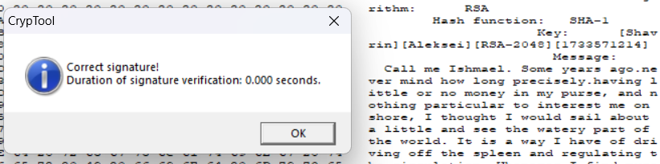
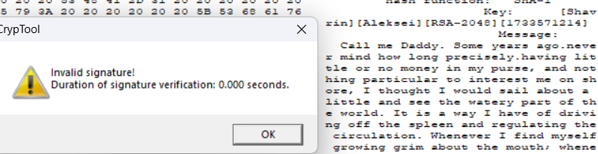
Проверка электронной подписи RSA

Slide 13
Создание и проверка электронной подписи на основе эллиптических кривых

Slide 14
Описание алгоритма формирования и проверки подписи ECDSA
Алгоритм создания электронной подписи ECDSA состоит из следующих операций:
Выбирается секретное случайное число r: r принадлежит (1, q-1)
Выбирается третья точка на кривой P(u, v) = r*e1
Вычисляется первая часть подписи по формуле S1 = u mod q, u - абсцисса
Вычисляется вторая часть подписи по формуле S2 = (h(M)+d*S1)*r^-1 mod q, где h(M) – хеш-код сообщения; d – закрытый ключ.
Алгоритм проверки электронной подписи ECDSA включает следующие
операции:
Вычисляются промежуточные результаты A и B:
A = h(M`)*S2^-1 mod q
B = S2^-1 * S1 mod q
2) Восстанавливается третья точка:
T(x, y) = A*e1 + B*e2
Верификатор V = x mod q сравнивается с первой частью электронной
подписи S1.

Slide 15
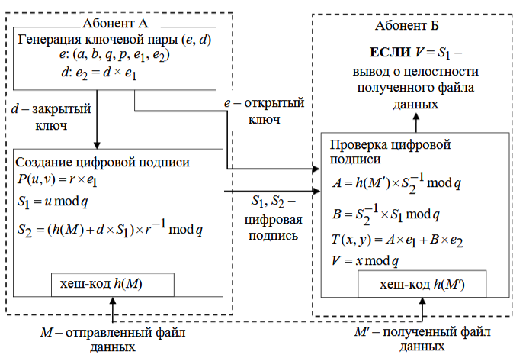
Описание алгоритма формирования и проверки подписи ECDSA

Slide 16
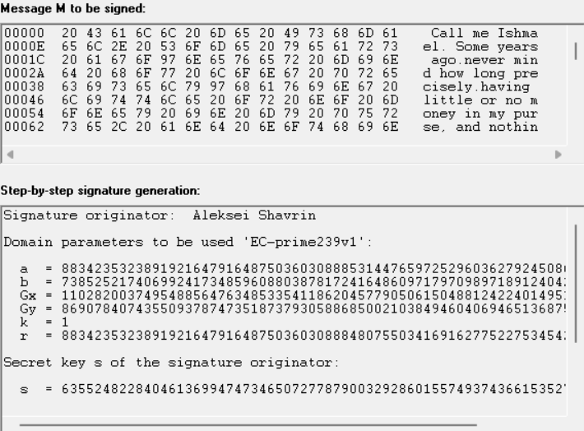

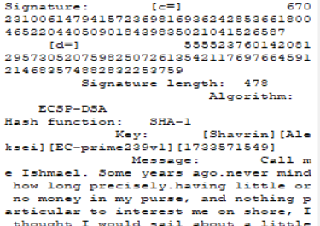
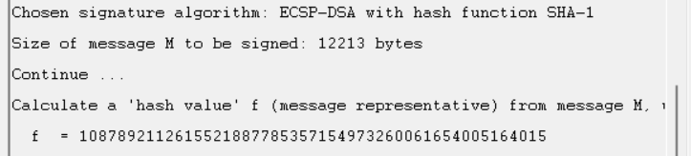
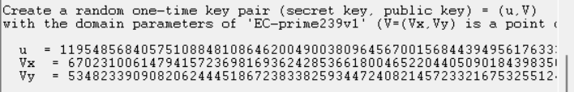
Пошаговое выполнение ECDSA

Slide 17
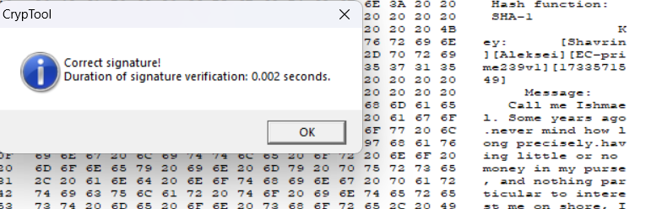
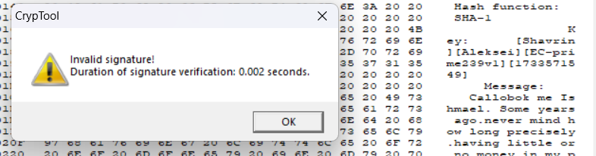
Проверка подписи ECSP-DSA для случаев со- хранения и нарушения целостности исходного текста

Slide 18
Проверка лекционного материала по ECDSA
Генерация ключей
Выбирается эллиптическая кривая | a = 3, b = 5, p = 7 => E7(3, 5) = 𝑦^2 = (𝑥^3+3x + 5)𝑚𝑜𝑑 7 (4a^3 + 27b^2) mod p != 0 – выполняется
Выбирается точка на кривой | e1 = (4, 5) X = 4: (4^3+3*4+5) mod 7 = 81 mod 7 = 4 = y^2 mod 7 => y = 5
Подбирается порядок циклической подгруппы | q = 7
Выбирается целый закрытый ключ | d = 4
Вычисляется вторая точка на кривой | e2 = d * e1 = (6, 1)
Объявляется открытый ключ | (a, b, q, p, e1, e2) = (3, 5, 7, 7, (4, 5), (6, 1))

Slide 19
Проверка лекционного материала по ECDSA
Подписание
Выбирается секретное случайное число | r = 3, (1 < 3 < q-1)
Выбирается третья точка на кривой | e3 = (u, v) = r * e1 = (6, 6)
Вычисляется 1я часть подписи, используя абсциссу | S1 = u mod p = 6 mod 7 = 6
Вычисляется дайджест | h(M) = 10
Вычисляется 2я часть подписи | S2 = (h(M) + d*S1) * r^-1 mod q = (10 + 4*6)/3 mod 7 = 2

Slide 20
Проверка лекционного материала по ECDSA
Проверка
Получаем промежуточные результаты А и B | A = h(M’)*S2^-1 mod q = 10/2 mod 7 = 5 B = S2^-1 * S1 mod q = 1/2 * 6 mod 7 = 3
Восстанавливаем третью точку | T(x, y) = A*e1 + B*e2 = 5*(4, 5) + 3*(6, 1) = (1, 3)+(1, 3) = (6, 6)
Верефицируем | V = x mod q = 6 mod 7 = 6 V = S1 (6 = 6) - верно

Slide 21
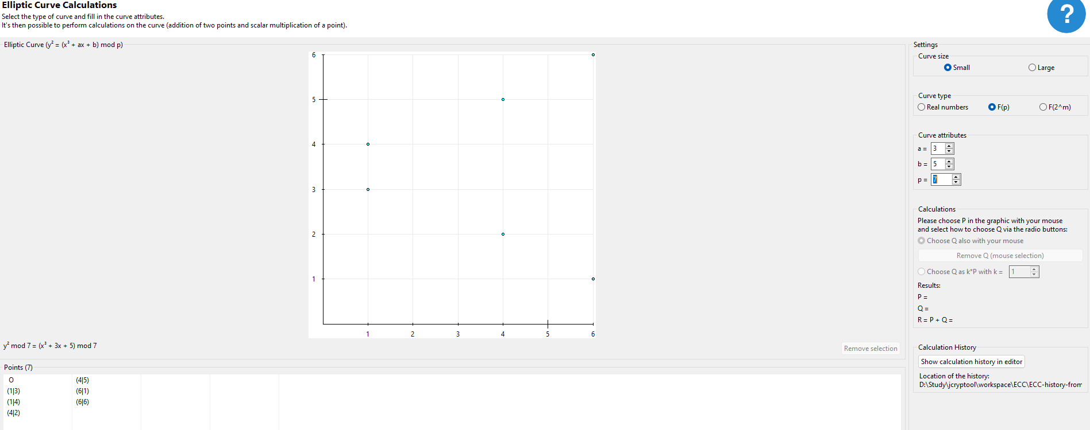
Проверка лекционного материала по ECDSA

Slide 22
Демонстрация процесса подписи в среде PKI

Slide 23
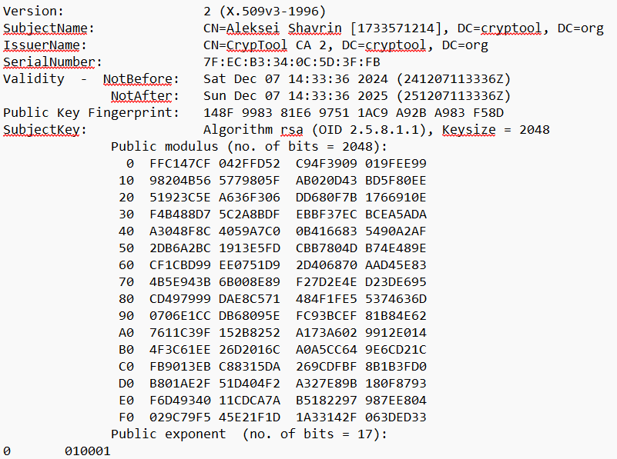
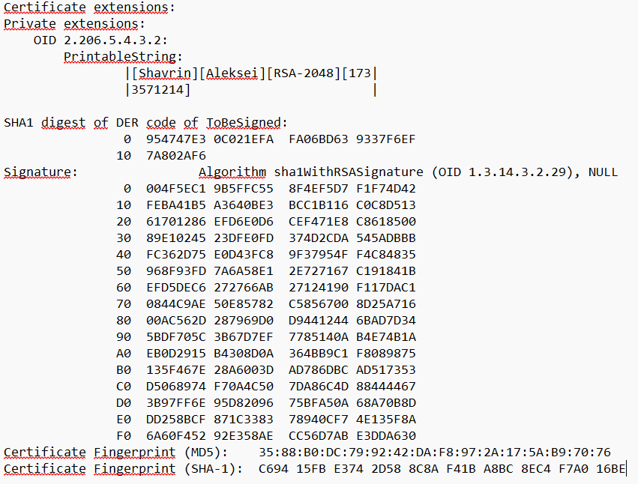
Описание структуры сертификата из CrypTool 1

Slide 24
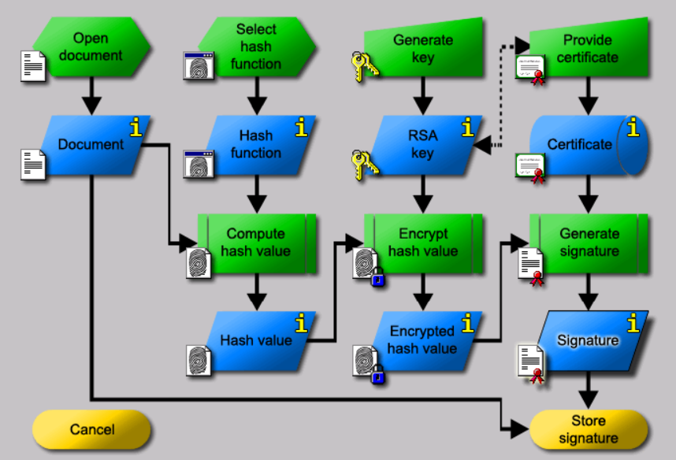
Схема процедуры подписания из CrypTool 1.

Slide 25
Подписание своего отчета

Slide 26
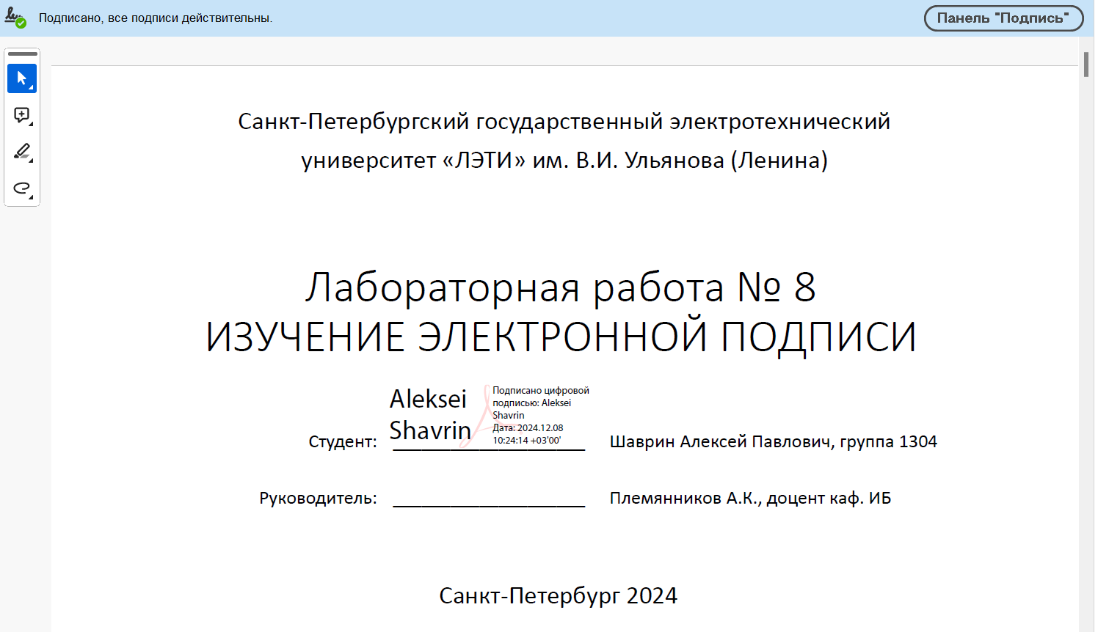
Титульный лист с электронной подписью

Slide 27
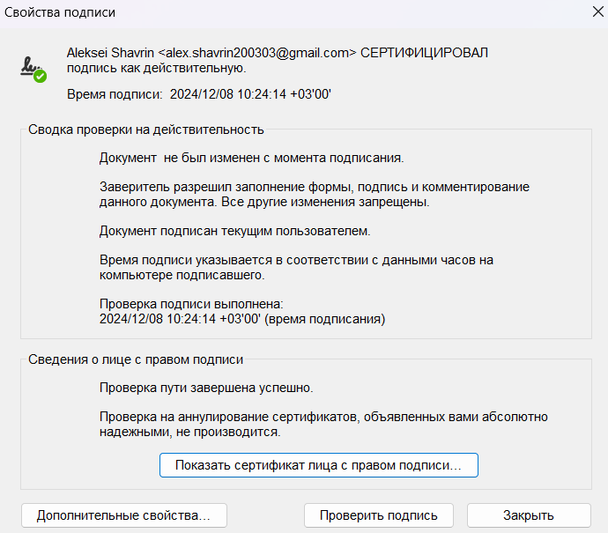
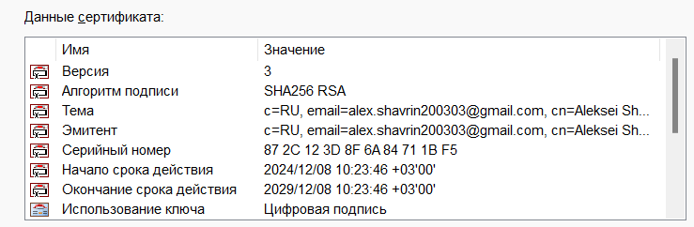
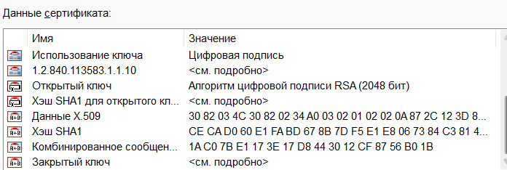
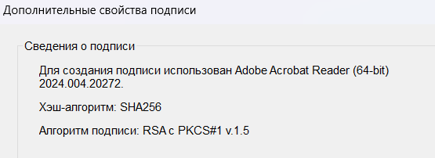
Свойства подписи и сертификата.

Slide 28
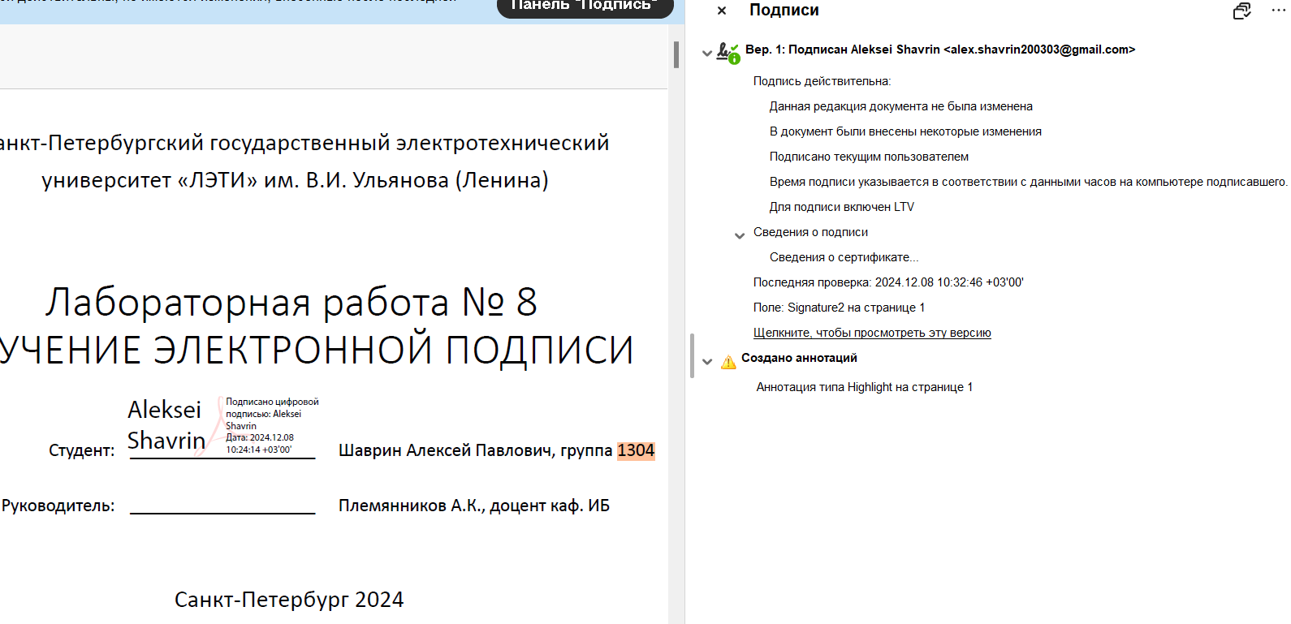
Результат проверки после внесения изменений в отчет

Slide 29
Заключение по работе.
В ходе работы было выполнено:
Изучена генерация ключевых пар для алгоритмов RSA-2048, DSA-2038, ECDSA-239. В результате сравнения времени генерации ключа быстрее всех оказался ECDSA-239.
Изучены процессы создания и проверки электронной подписи. Был подписан текстовый файл в 12000 символов и проведена проверка подписи. В результате сравнения времени проверки ключа быстрее всех оказался ECDSA-239. При изменении подписанного документа его модификация обнаружена при проверки подписи.
Изучено создание и проверка электронной подписи на основе эллиптических кривых путем исследования протокола EСDSA в пошаговом режиме. В результате создана и проверена цифровая подпись.
Продемонстрирован процесс подписи в среде PKI. В результате создан сертификат для полученного ключа RSA-2048 и с помощью него была создана электронная подпись.
Подписан отчет и в результате получен подписанный отчет, сертификат и подпись, а также проведена проверка после изменения файла, после которой удалось выявить изменения.
Получены практические навыки работы с алгоритмами создания и проверки электронной подписи, в том числе с использованием приложения CrypTool 1 и 2.

Slide 30
Спасибо за внимание! Готов ответить на Ваши вопросы.

